Slide 1

Makowe Wzgórze Praszka
Moja parafia

Slide 2
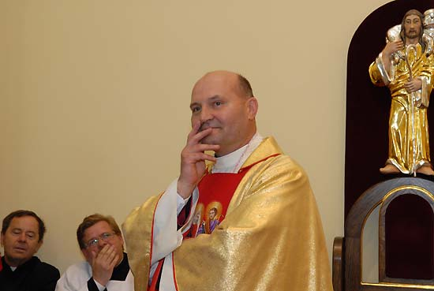
Ks. dr Stanisław Gasiński
Proboszczem Parafii Świętej Rodziny jest ks. Stanisław Gasiński – kapłan archidiecezji częstochowskiej. Urodzony 19.09.1959 roku w Skawinie.

Slide 3
Ważne Daty z życia Stanisława Gasińskiego
31.05.1978r – Ks. Stanisław Gasiński uzyskał świadectwo dojrzałości w Liceum Ogólnokształcącym im. Ks. Stanisława Konarskiego w Krakowie.
20.06.1984r – Uzyskał magisterium na Papieskim Wydziale Teologicznym w Krakowie.
1985 – 1988r – Będąc wikariuszem w imieniu Wydziału Duszpasterstwa Rodzin Kurii Diecezjalnej w Częstochowie budował Dom Samotnej Matki i Dziecka w Żarkach Mieście.
Od 29.08.1988r do chwili obecnej jest proboszczem w parafii Świętej Rodziny w Praszce.
Od 01.01.1992r jest redaktorem naczelnym gazety parafialnej ‘’Familia Christiania’’.
10.06.1997r – Uzyskał stopień licencjata Świętej Teologii.
16.09.2002r – Arcybiskup metropolita częstochowski podniósł ks. Stanisława Gasińskiego do godności kanonika honorowego Kolegiackiej Kapituły Zawierciańsko-Żareckiej.

Slide 4
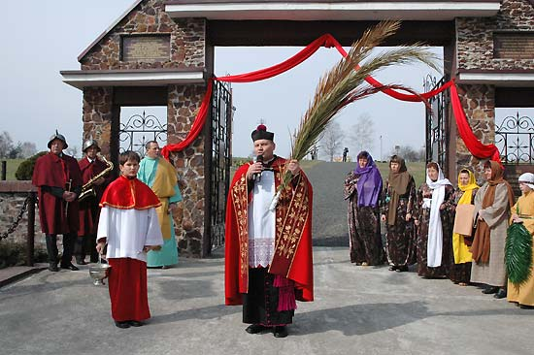
Na Kalwarii rokrocznie odgrywane są Misteria: Niedzieli Palmowej, Wielkiego Czwartku i Wielkiego Piątku, których autorem i reżyserem jest ks. Stanisław Gasiński.
Znaczenie dzieła ks. Stanisława Gasińskiego podkreśliły władze województwa opolskiego przyznając odznakę honorową ‘’Za zasługi dla województwa opolskiego’’.

Slide 5
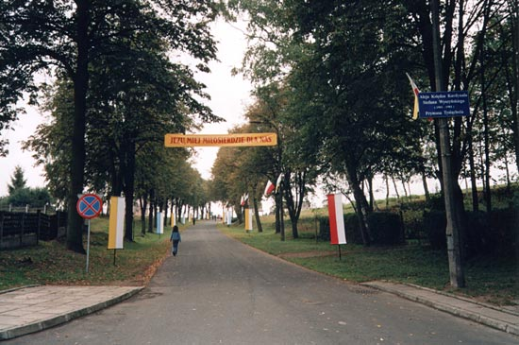
Aleja Księdza Kardynała Stefana Wyszyńskiego (1901-1981)
- Prymasa Tysiąclecia

Slide 6
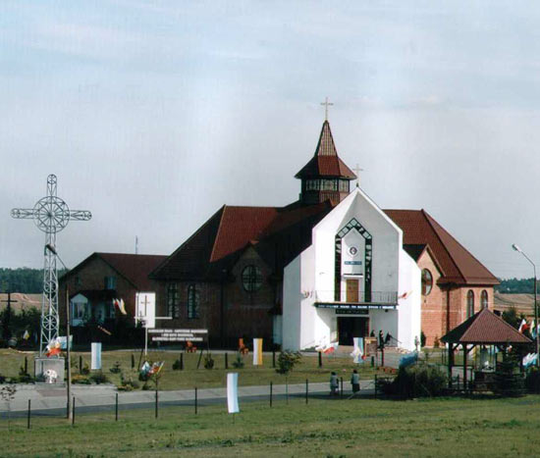
Kościół Świętej Rodziny
Parafia Świętej Rodziny w Praszce
została utworzona 29 sierpnia 1988.
Kościół parafialny został zbudowany w latach 1996-2005.
Mieści się przy Alei Księdza Kardynała Stefana Wyszyńskiego.

Slide 7
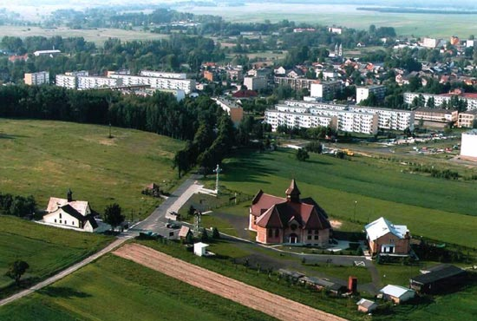
Widok z lotu ptaka na Kościół Świętej Rodziny.

Slide 8
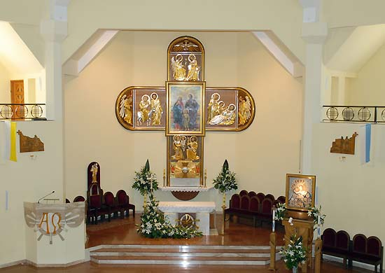
W środku budynku znajdują się obiekty sakralne takie jak:
1. Prezbiterium

Slide 9
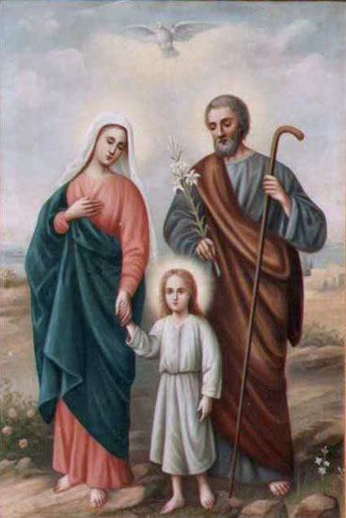
Obraz św. Rodziny

Slide 10
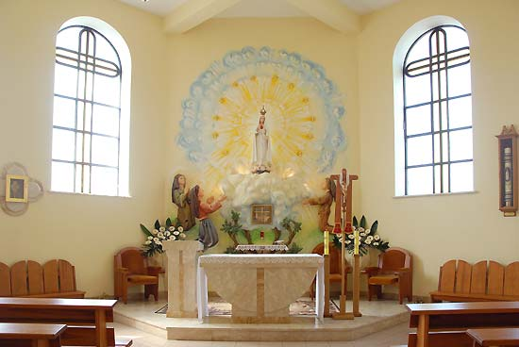
2. Kaplica Najświętszej Marii Panny Fatimskiej

Slide 11
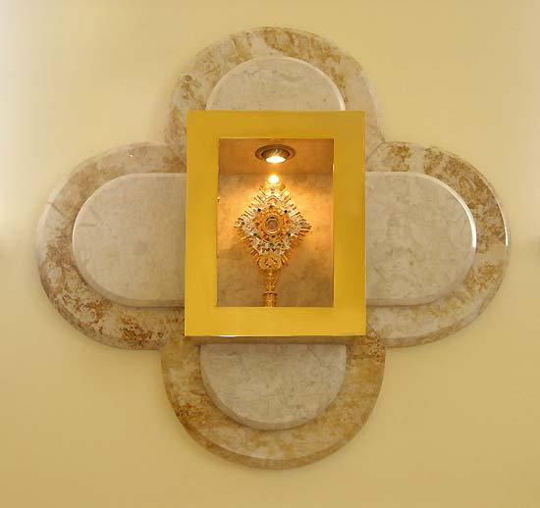
W kaplicy Najświętszej Marii Panny Fatimskiej znajduje się Relikwia fatimska.

Slide 12
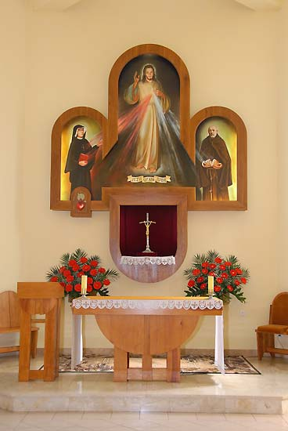

3. Kaplica Miłosierdzia Bożego

Slide 13
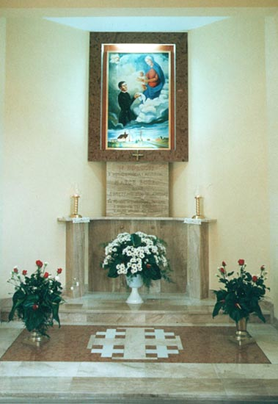
4.Kaplica św. Stanisława

Slide 14
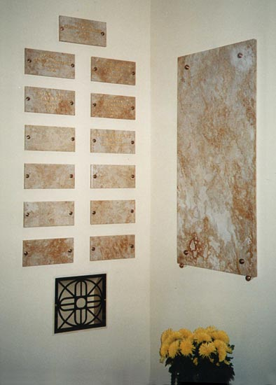
5. Tablice fundacyjne

Slide 15
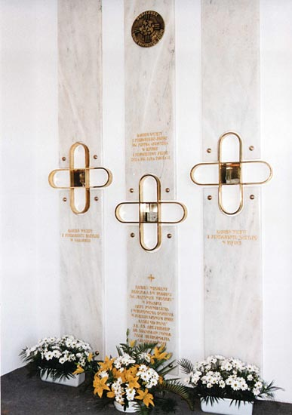
6. Relikwie świętych miejsc

Slide 16
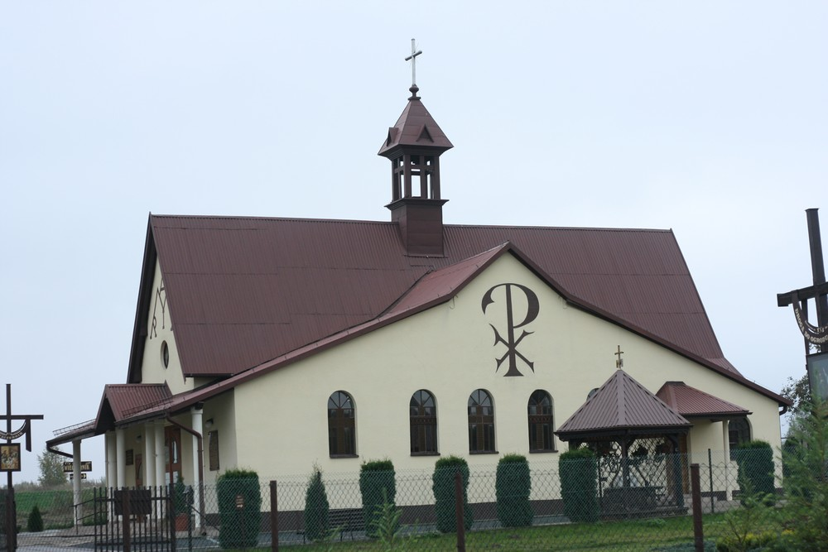
Do Parafii Św. Rodziny należy również Sanktuarium Najświętszej Marii Panny Kalwaryjskiej.

Slide 17
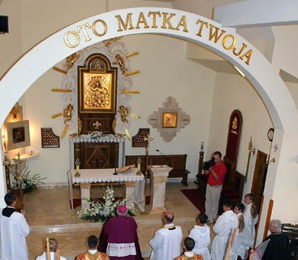
Ołtarz

Slide 18
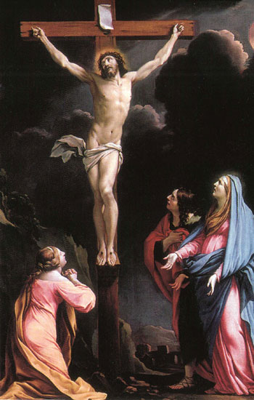
Obraz przysłaniający ołtarz główny sanktuarium.

Slide 19
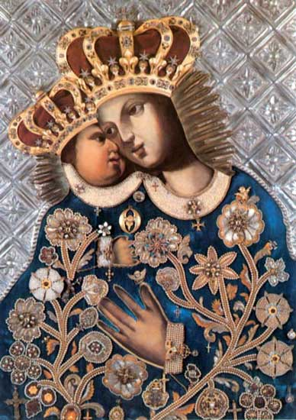
Obraz Matki Bożej Kalwaryjskiej

Slide 20
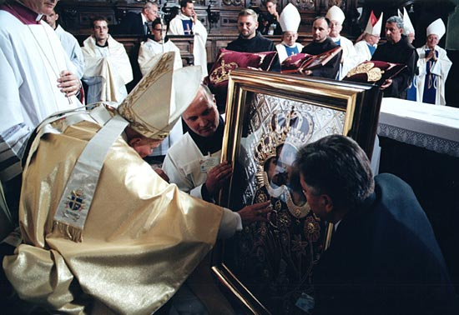
Obraz był poświęcony przez Jana Pawła II w Kalwarii Zebrzydowskiej

Slide 21
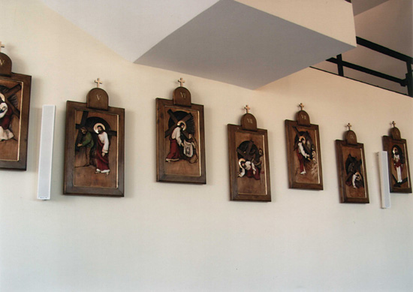
Fragment Drogi Krzyżowej w Sanktuarium N.M.P. Kalwaryjskiej

Slide 22
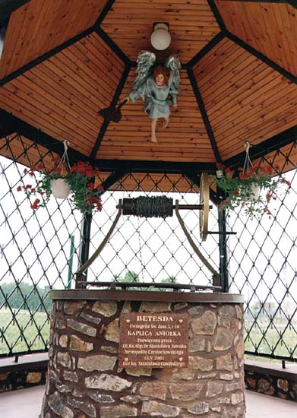
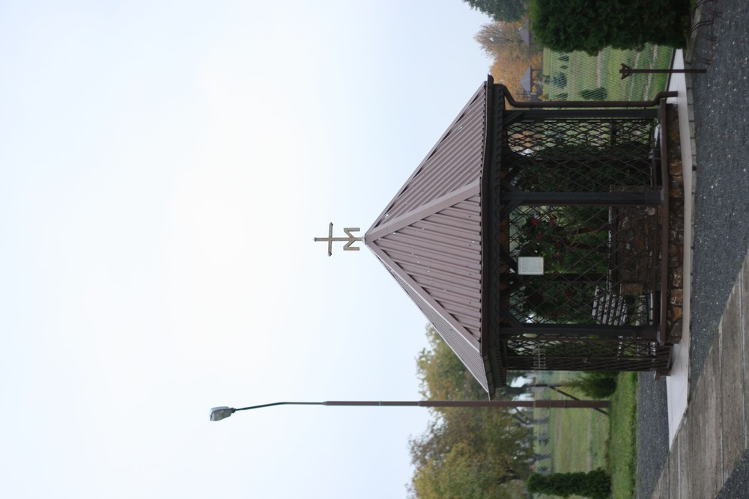
Betesda

Slide 23
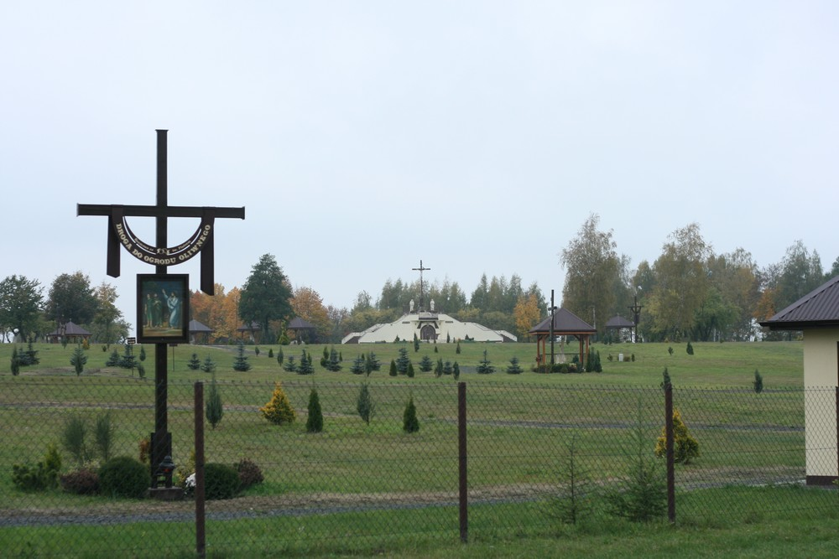
Dróżki Pana Jezusa

Slide 24
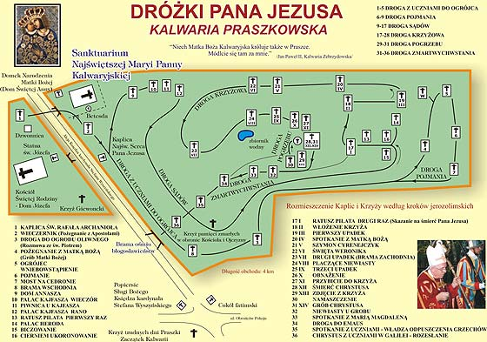
Plan dróżek Pana Jezusa

Slide 25
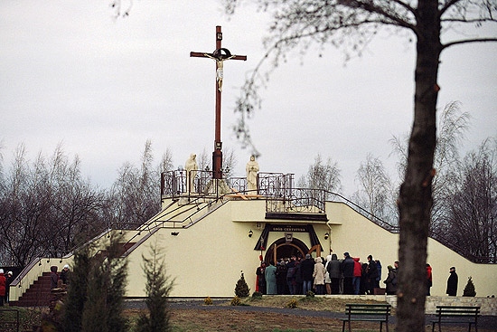
Grób Pana Jezusa

Slide 26
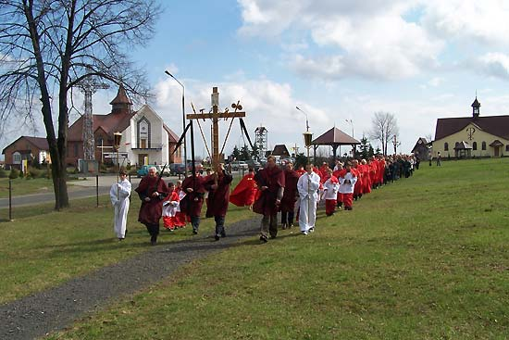
Na dróżkach Pana Jezusa odbywają się drogi krzyżowe. Dwa razy do roku pełny obchód dróżek i dwa razy pełny obchód drogą Zmartwychwstania Pana Jezusa

Slide 27
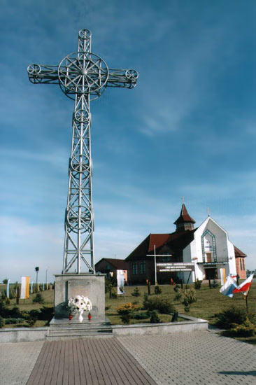
Otoczenie kościoła parafialnego
Krzyż Giewoncki

Slide 28
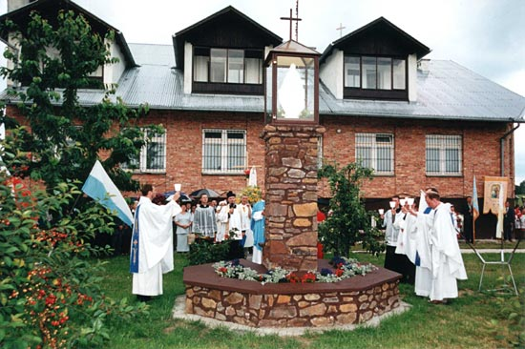
Pierwsza statua Matki Bożej

Slide 29
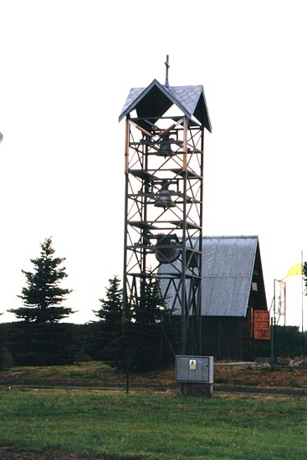
Dzwonnica

Slide 30
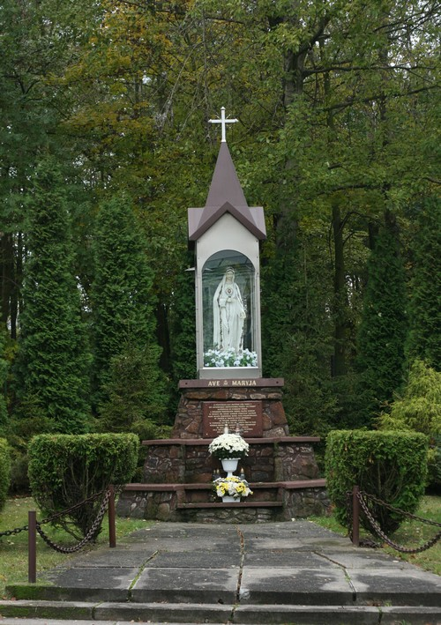
W drodze do kościoła mijamy:
Statuę Fatimską

Slide 31
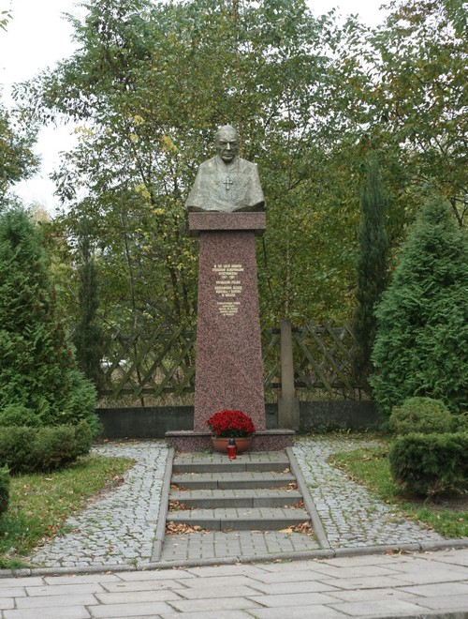
Popiersie Kard. Stefana Wyszyńskiego - widok od Golgoty

Slide 32
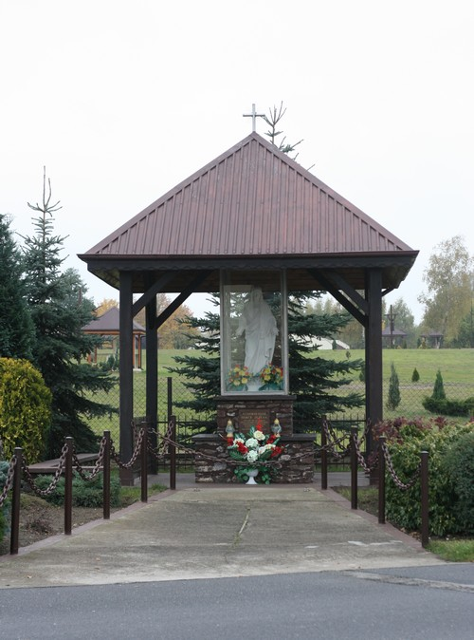
Kaplicę Najświętszego Serca Pana Jezusa

Slide 33
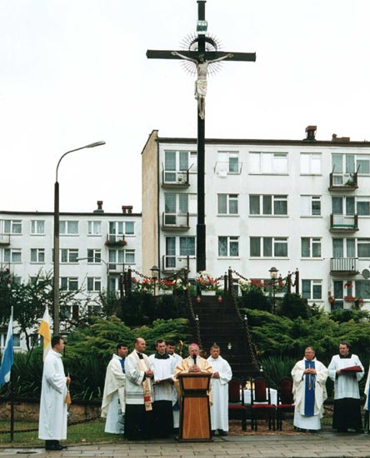
Krzyż trudnych dni Praszki

Slide 34
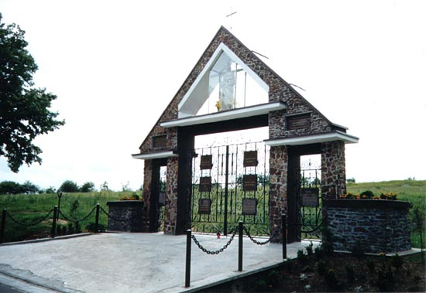
Brama ośmiu Błogosławieństw

Slide 35
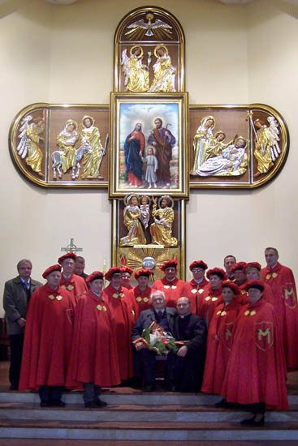
W parafii św. rodziny działa formacja pod nazwą Kalwaryjskie Bractwo Męki Pańskiej działalność bractwa związana jest z Sanktuarium Matki Boskiej Kalwaryjskiej

Slide 36
Wykonali:
Uczestnicy projektu NTUE

